Slide 1
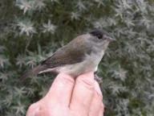
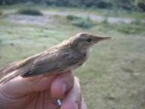
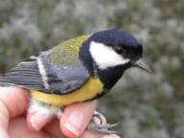
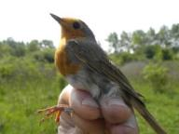




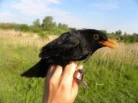


Atelier ‘Reporting STOC Capture’
Indicateurs locaux de fonctionnement des populations d’oiseaux communs à partir de données de baguage
Interprétation des indicateurs?
Romain Lorrillière (lorrilliere@mnhn.fr)
Chercheur & Concepteur du script de ‘reporting’
Avec le soutien de:

Slide 2
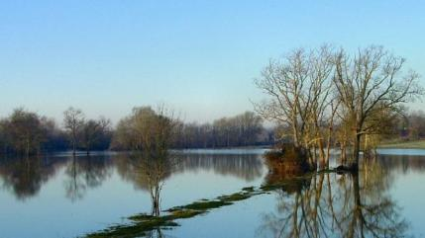
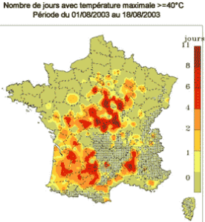
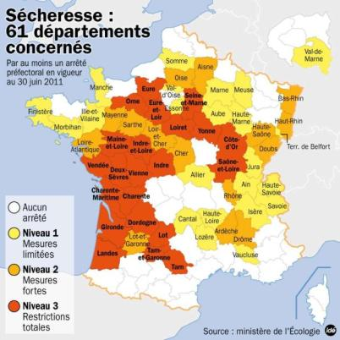
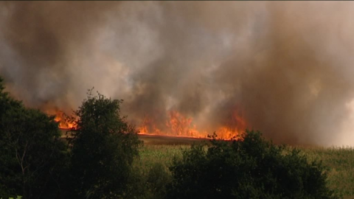

Pourquoi un tel outil ?
Des conditions environnementales locales variables

Slide 3
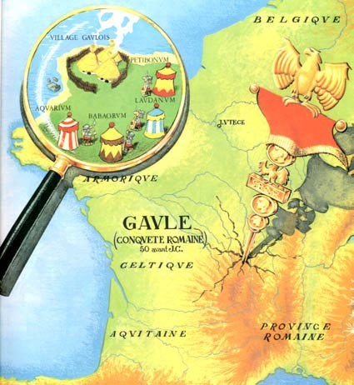
Pourquoi un tel outil ?
Interpréter les variations locales au regard des variations nationales
  Localement les variations de paramètres de population peuvent être difficiles à interpréter
  Globalement des variations locales peuvent ne pas être interprétables sans l’expertise locale

Slide 4
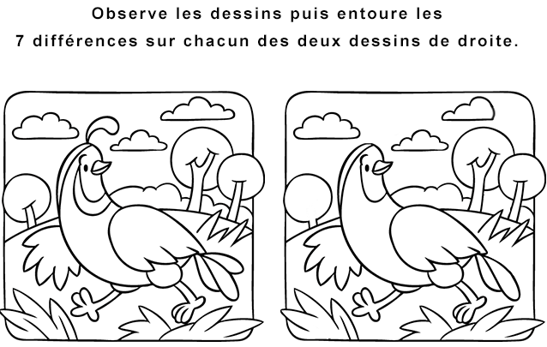
Pourquoi un tel outil ?
Comment observer les différences entre variations locales et globales ?

Slide 5
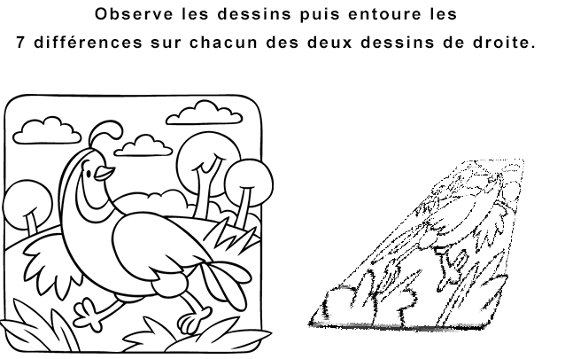
Pourquoi un tel outil ?
Comment observer les différences entre variations locales et globales ?

Slide 6

Comment prépare-t-on les données ?
Les corrections
Plusieurs corrections et recherches d’erreurs sont effectuées sur les données
  Doublon
  Numéros de bague
  Numéros des filets
  Age
  Sexe
  Mesure
Les données aberrantes sont : conservées, corrigées ou exclues
Une base de données est créée et vos données « curieuses » vous sont fournies
Objectif: Améliorer le jeux de données STOC-capture
pour limiter le bruit dans les analyses

Slide 7
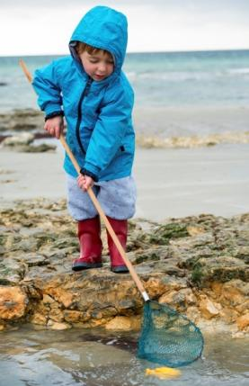
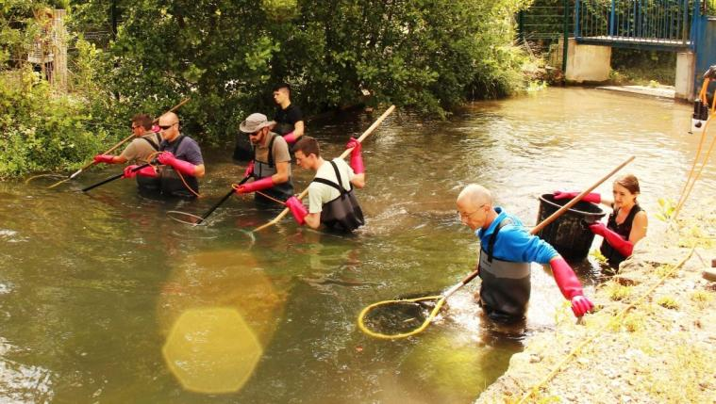
Pourquoi un tel outil ?
Les différences sont-elles comparables ?

Slide 8
Comment prépare-t-on les données ?
Standardiser les efforts de capture
  Le protocole STOC est contraignant !!!

Slide 9
Comment prépare-t-on les données ?
Standardiser les efforts de capture
  Le protocole STOC est contraignant !!!
  Mais des libertés laissées aux bagueurs entrainent des efforts d’échantillonnage différents

Slide 10


Comment prépare-t-on les données ?
Standardiser les efforts de capture
  Le protocole STOC est contraignant !!!
  Mais des libertés laissées aux bagueurs entrainent des efforts d’échantillonnage différents
    Durée d’ouverture des filets
    Nombre de filets
    Nombre de sessions par an

Slide 11
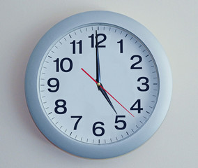
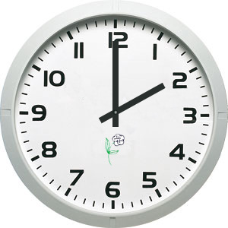
Comment prépare-t-on les données ?
Standardiser les efforts de capture
  La durée d’ouverture des filets
5h
14h

Slide 12
Comment prépare-t-on les données ?
Standardiser les efforts de capture
  La durée d’ouverture des filets
5h
14h
  Nous ne conservons que les captures réalisées le matin sur une seule date par session.

Slide 13
Comment prépare-t-on les données ?
Standardiser les efforts de capture
  Le nombre de filets : « le champ FS »
  Comme la durée d’ouverture, le nombre de filets est un paramètre clé de l’effort de capture

Slide 14
Comment prépare-t-on les données ?
Comment compléter le champ FS ?
  Hypothèse de l’estimation :
  Au cours d’une saison (ensemble des sessions) un filet capture au moins une fois.

Slide 15
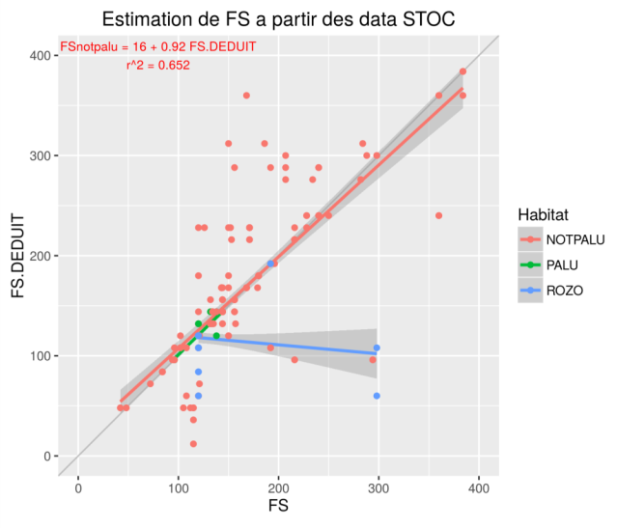
Comment prépare-t-on les données ?
Comment compléter le champ FS ?
  Hypothèse de l’estimation :
  Au cours d’une saison (ensemble des sessions) un filet capture au moins une fois.
Validation de cette hypothèse avec les données renseignées de FS.

Slide 16
Comment prépare-t-on les données ?
Comment compléter le champ FS ?
  Hypothèse de l’estimation :
  Au cours d’une saison (ensemble des sessions) un filet capture au moins une fois.
Validation de cette hypothèse avec les données renseignées de FS.
Estimation très convaincante, sauf pour le protocole STOC-rozo. Pour celui-ci il n’y a pas de problème car la longueur de filet est fixée par le protocole
Station de référence = 120m

Slide 17
Comment prépare-t-on les données ?
Standardiser les efforts de capture
  Le nombre de sessions
Nombre de sessions par an variable selon les stations : 3 → 7

Slide 18
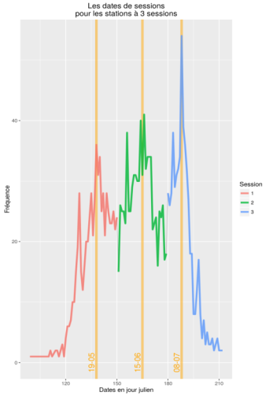
Comment prépare-t-on les données ?
Standardiser les efforts de capture
  Le nombre de sessions
Nombre de sessions par an variable selon les stations : 3 → 7
Distribution des dates de sessions pour les stations à 3 sessions

Slide 19
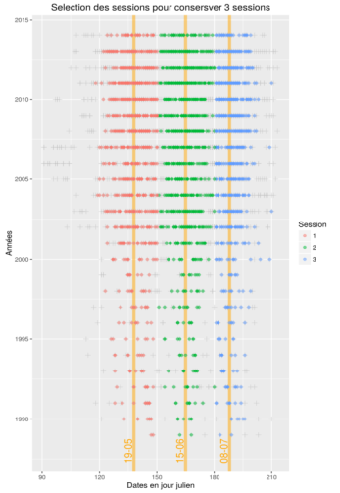
Comment prépare-t-on les données ?
Standardiser les efforts de capture
  Le nombre de sessions
Nombre de sessions par an variable selon les stations : 3 → 7
Distribution des dates de sessions pour les stations à 3 sessions
Pour toutes les stations on conserve les trois sessions les plus proches de ces trois dates

Slide 20
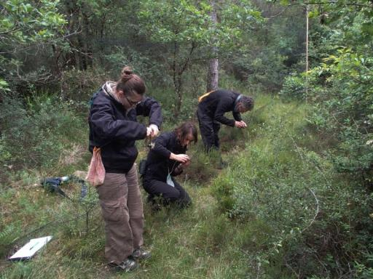
Comment prépare-t-on les données ?
Qu’est ce que la station standard?
  3 sessions par an autour des dates suivantes :
    19 mai
    15 juin
    08 juillet
  Session uniquement matinale
    5h → 14h
  10 filets de 12 mètres
    120 m de filets
Données brutes de chaque station transformées pour correspondre à cette station standard

Slide 21

Comment interpréter les graphiques?

Slide 22
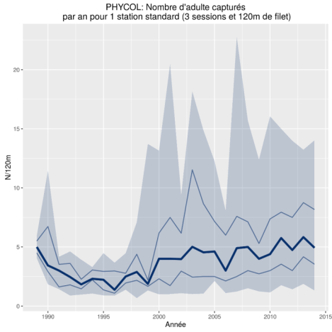
Comment interpréter les graphiques?
Exemple de la variation du nombre d’adultes capturés
Axe de l’indicateur
Axe des années

Slide 23
Comment interpréter les graphiques?
Exemple de la variation du nombre d’adultes capturés

Slide 24
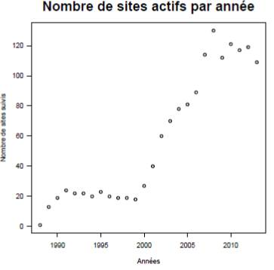
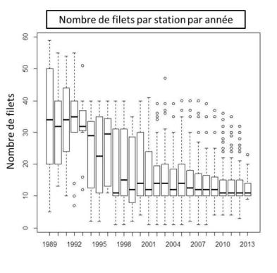
Comment interpréter les graphiques?
Avant d’aller plus loin….
ATTENTION à la surinterprétation et aux biais d’échantillonnage !!!!
2001
modification du protocole
 du nombre de filets par station
 du nombre de stations
  Ce biais peut entrainer des  dans les taux de retour, des  taux de recrutement...
  ➔ Ne pas surinterpréter d’éventuelle tendance sur 25 ans

Slide 25
Comment interpréter les graphiques?
Exemple de la variation du nombre d’adultes capturés

Slide 26
Comment interpréter les graphiques?
Exemple de la variation du nombre d’adultes capturés
Intervalle 95 %
Intervalle 50 %
Médiane

Slide 27
Comment interpréter les graphiques?
Exemple de la variation du nombre d’adultes capturés
Intervalle 95 %
Intervalle 50 %
Médiane

Slide 28
Comment interpréter les graphiques?
Exemple de la variation du nombre d’adultes capturés
Indicateur
Intervalle 95 %
Intervalle 50 %
Médiane
Fréquence

Slide 29
Comment interpréter les graphiques?
Exemple de la variation du nombre d’adultes capturés
Indicateur
Intervalle 95 %
Intervalle 50 %
Médiane
Fréquence

Slide 30
Comment interpréter les graphiques?
Exemple de la variation du nombre d’adultes capturés
Intervalle 95 %
Intervalle 50 %
Médiane

Slide 31
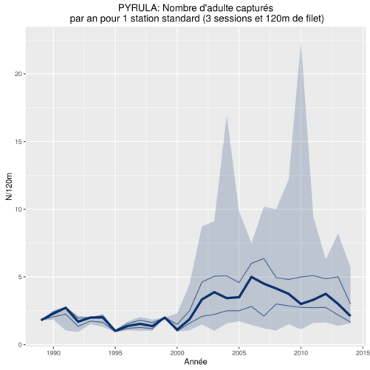
Comment interpréter les graphiques?
Exemple de la variation du nombre d’adultes capturés
Intervalle 95 %
Médiane
Intervalle 50 %

Slide 32
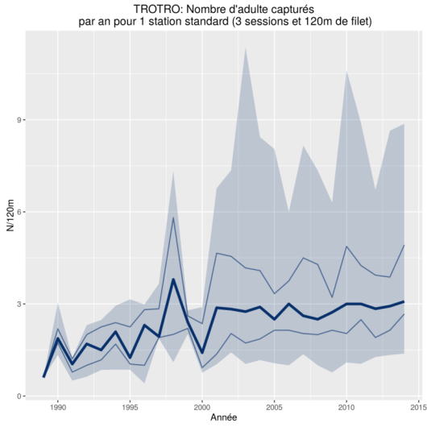
Comment interpréter les graphiques?
Exemple de la variation du nombre d’adultes capturés
Intervalle 95 %
Intervalle 50 %
Médiane

Slide 33
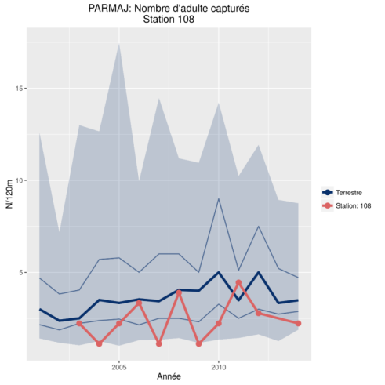
Comment interpréter les graphiques?
Exemple de la variation du nombre d’adultes capturés et de la comparaison avec la variation locale
Tendance locale semblable à la tendance nationale
Intervalle 95 %
Médiane
Intervalle 50 %

Slide 34
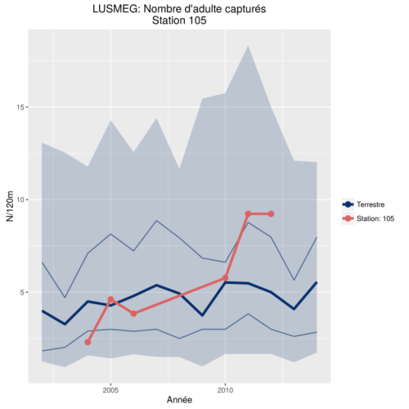
Comment interpréter les graphiques?
Exemple de la variation du nombre d’adultes capturés et de la comparaison avec la variation locale
Tendance locale NON semblable à la tendance nationale
avec deux dernières années vraiment particulières
Intervalle 95 %
Médiane
Intervalle 50 %

Slide 35
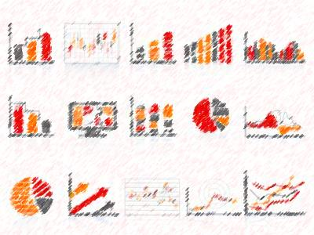
Les indicateurs

Slide 36
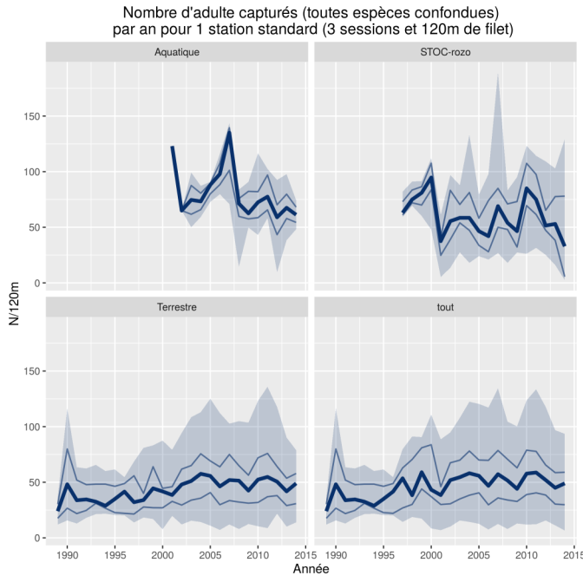
Les indicateurs
Variation d’abondance par groupe
→ Effets locaux et globaux sur les abondances
  Variation des quantiles (médiane, 50% et 95%) du nombre d’adultes capturés par saison par site pour 120 mètres de filet

Slide 37
Les indicateurs
Variation d’abondance par groupe
→ Effets locaux et globaux sur les abondances
Avant 2001, les sites aquatiques vraiment trop peu nombreux ne sont pas conservés dans ce travail de synthèse
  Variation des quantiles (médiane, 50% et 95%) du nombre d’adultes capturés par saison par site pour 120 mètres de filet

Slide 38
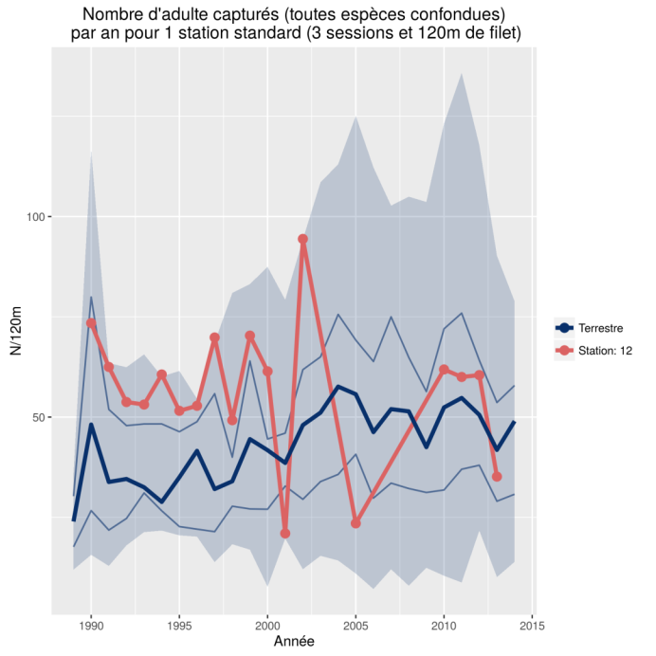
Les indicateurs
Variation d’abondance par groupe
  Variation des quantiles (médiane, 50% et 95%) du nombre d’adultes capturés par saison par site pour 120 mètres de filet, en rouge les captures pour le site 12

Slide 39
Les indicateurs
Variation d’abondance par groupe
Site suivi depuis 1990.
Forte variation à partir de 2001
Changement de protocole ?
  Variation des quantiles (médiane, 50% et 95%) du nombre d’adultes capturés par saison par site pour 120 mètres de filet, en rouge les captures pour le site 12

Slide 40
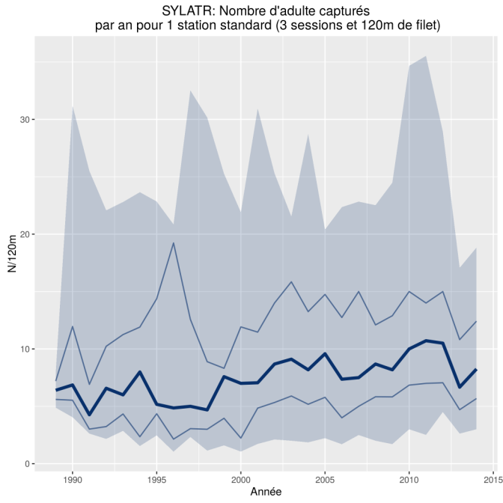
Les indicateurs
Variation d’abondance par espèce
Même graphique par espèce
  Variation des quantiles (médiane, 50% et 95%) du nombre d’adultes capturés par saison par site pour 120 mètres de filet

Slide 41
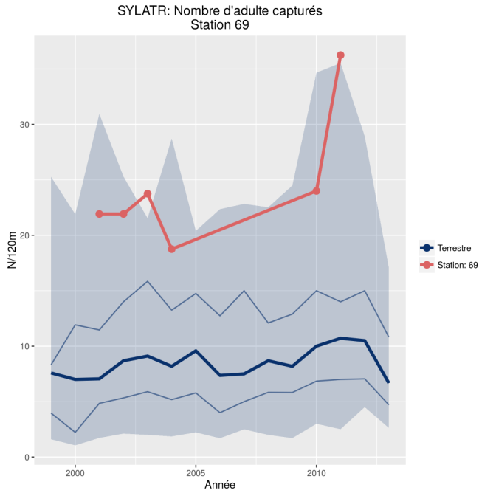
Les indicateurs
Variation d’abondance par espèce
  Variation des quantiles (médiane, 50% et 95%) du nombre d’adultes capturés par saison par site pour 120 mètres de filet, en rouge les captures pour le site 12

Slide 42
Les indicateurs
Variation d’abondance par espèce
  Dans quels quantiles sont les point de la station et surtout ?
  Observe t-on des changement de quantile atypique ?
  Site atypique avec un nombre de capture important (frôlant les 95%)
  Variation des quantiles (médiane, 50% et 95%) du nombre d’adultes capturés par saison par site pour 120 mètres de filet, en rouge les captures pour le site 12

Slide 43
Les indicateurs
Variation d’abondance par espèce
  Dans quels quantiles sont les point de la station et surtout ?
  Observe t-on des changement de quantile atypique ?
  Variation des quantiles (médiane, 50% et 95%) du nombre d’adultes capturés par saison par site pour 120 mètres de filet, en rouge les captures pour le site 12

Slide 44
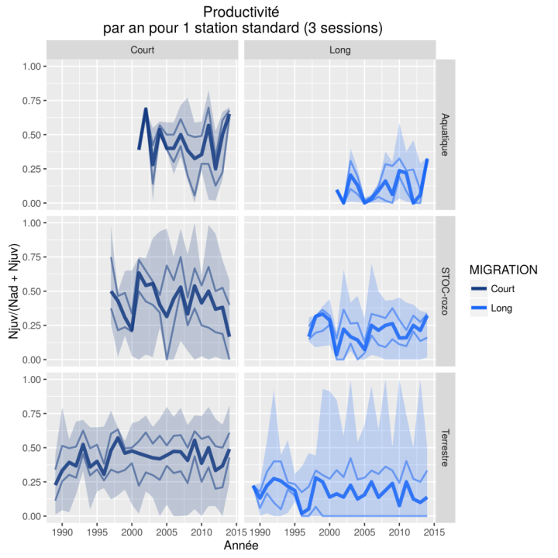
Les indicateurs
Productivité par groupe fonctionnel
Effets locaux sur la productivité
Productivité : proportion de jeune
  Variation des quantiles (médiane, 50% et 95%) de la productivité par saison par site pour 120 mètres de filet

Slide 45
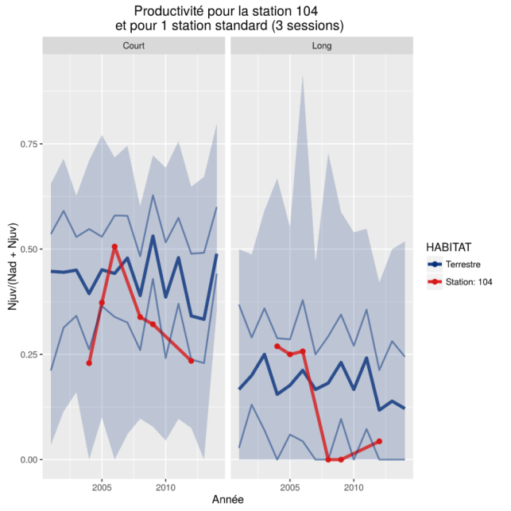
Les indicateurs
Productivité par groupe fonctionnel
  Variation des quantiles (médiane, 50% et 95%) de la productivité par saison par site pour 120 mètres de filet

Slide 46
Les indicateurs
Productivité par groupe fonctionnel
  Variation des quantiles (médiane, 50% et 95%) de la productivité par saison par site pour 120 mètres de filet

Slide 47
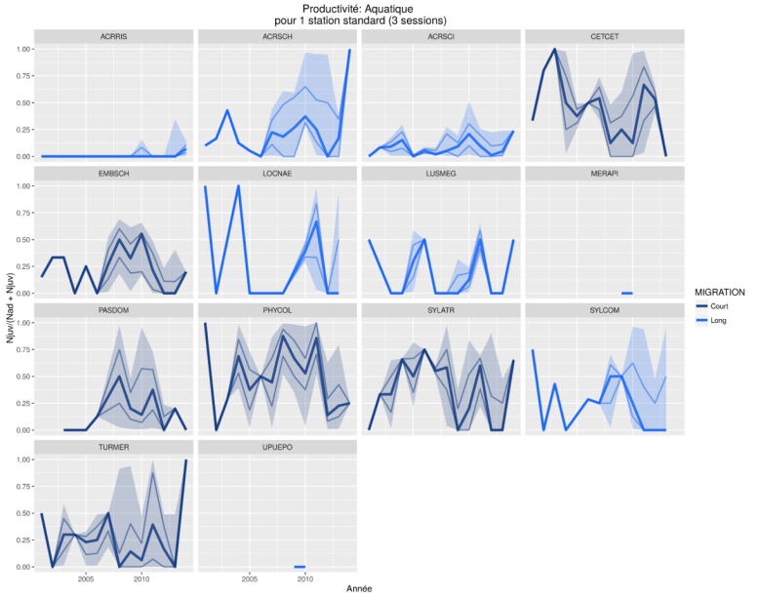
Les indicateurs
Productivité par espèce
Même graphique par espèce
  Variation des quantiles (médiane, 50% et 95%) de la productivité par saison par site pour 120 mètres de filet

Slide 48
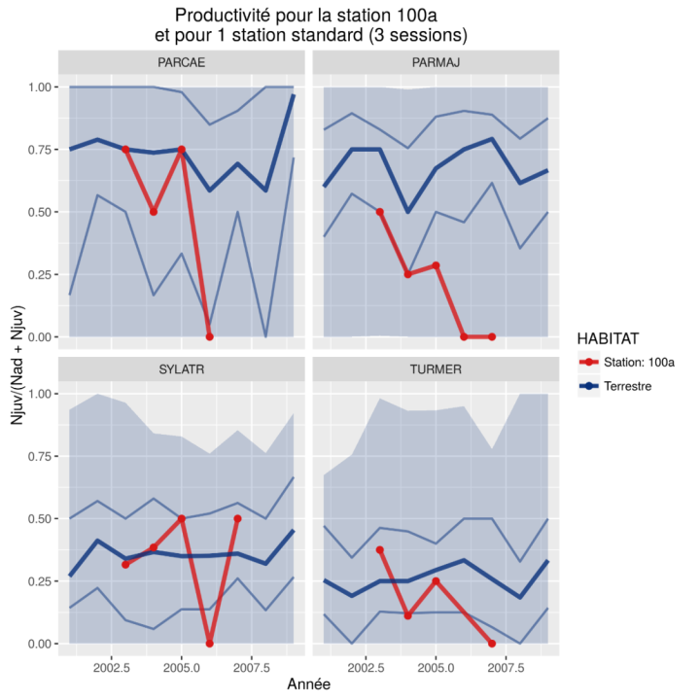
Les indicateurs
Productivité par espèce
  Variation des quantiles (médiane, 50% et 95%) de la productivité par saison par site pour 120 mètres de filet

Slide 49
Les indicateurs
Productivité par espèce
  Variation des quantiles (médiane, 50% et 95%) de la productivité par saison par site pour 120 mètres de filet

Slide 50
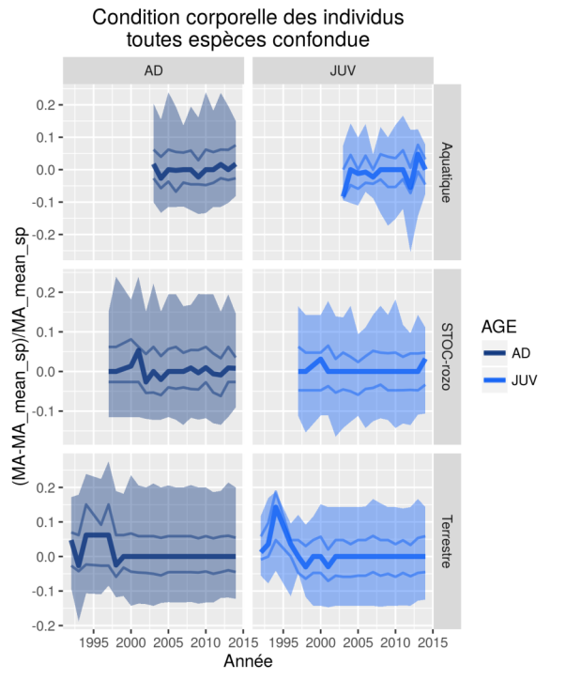
Les indicateurs
Condition corporelle par groupe fonctionnel
Effets locaux sur la condition corporelle
Dépend de la stratégie de migration et de la classe d'âge
Condition corporelle : standardisée par la masse moyenne de l’espèce
  Variation des quantiles (médiane, 50% et 95%) de la condition corporelle par saison par site pour 120 mètres de filet

Slide 51
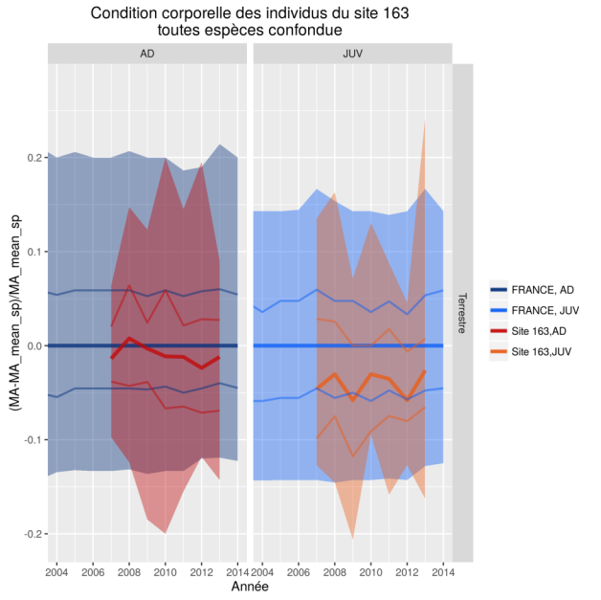
Les indicateurs
Condition corporelle par groupe fonctionnel
  Variation des quantiles (médiane, 50% et 95%) de la condition corporelle par saison par site pour 120 mètres de filet

Slide 52
Les indicateurs
Condition corporelle par groupe fonctionnel
  Variation des quantiles (médiane, 50% et 95%) de la condition corporelle par saison par site pour 120 mètres de filet

Slide 53
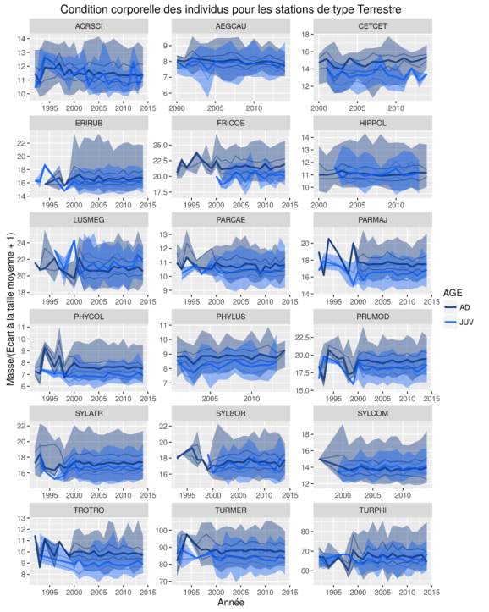
Les indicateurs
Condition corporelle par espèce
Pour les graphes par espèce
condition corporelle : standardisée par l’écart de la LP à la LP moyenne de l’espèce
  Variation des quantiles (médiane, 50% et 95%) de la condition corporelle par saison par site pour 120 mètres de filet

Slide 54
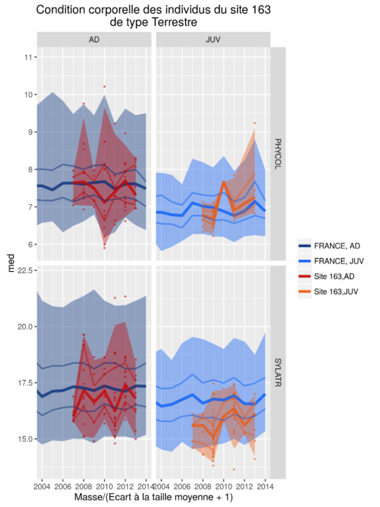
Les indicateurs
Condition corporelle par espèce
  Variation des quantiles (médiane, 50% et 95%) de la condition corporelle par saison par site pour 120 mètres de filet

Slide 55
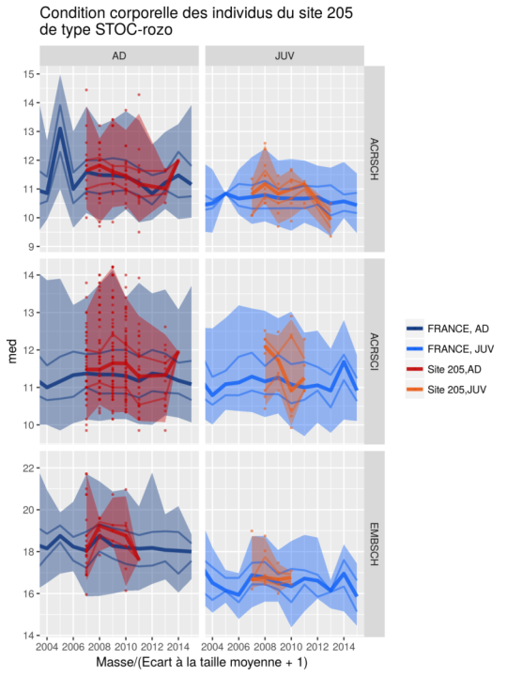
Les indicateurs
Condition corporelle par espèce
  Variation des quantiles (médiane, 50% et 95%) de la condition corporelle par saison par site pour 120 mètres de filet

Slide 56
Les indicateurs
Condition corporelle par espèce
  Variation des quantiles (médiane, 50% et 95%) de la condition corporelle par saison par site pour 120 mètres de filet

Slide 57
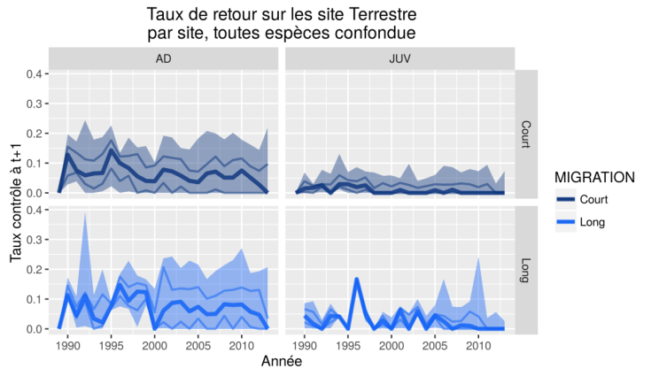
Les indicateurs
Taux de retour par groupe fonctionnel
Taux de retour indicateur complexe de taux de philopatrie local et des effets locaux et globaux
Dépend de la stratégie de migration et de la classe d'âge
Taux de retour: proportion d’individus de l’année t contrôlé durant l’année t+1
  Variation des quantiles (médiane, 50% et 95%) du taux de retour par saison par site pour 120 mètres de filet

Slide 58
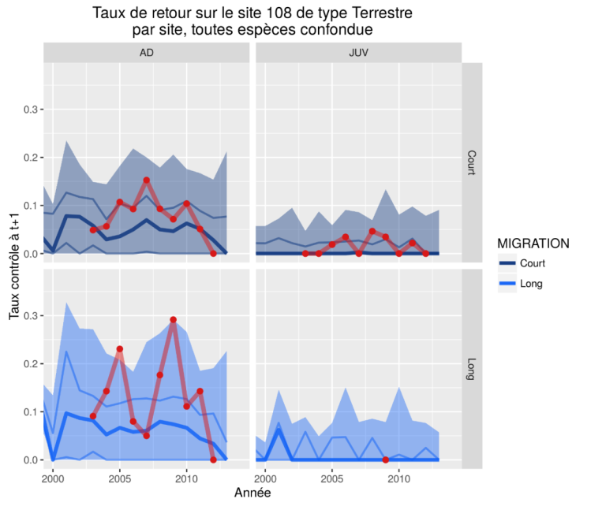
Les indicateurs
Taux de retour par groupe fonctionnel
  Variation des quantiles (médiane, 50% et 95%) du taux de retour par saison par site pour 120 mètres de filet

Slide 59
Les indicateurs
Taux de retour par groupe fonctionnel
  Variation des quantiles (médiane, 50% et 95%) du taux de retour par saison par site pour 120 mètres de filet

Slide 60
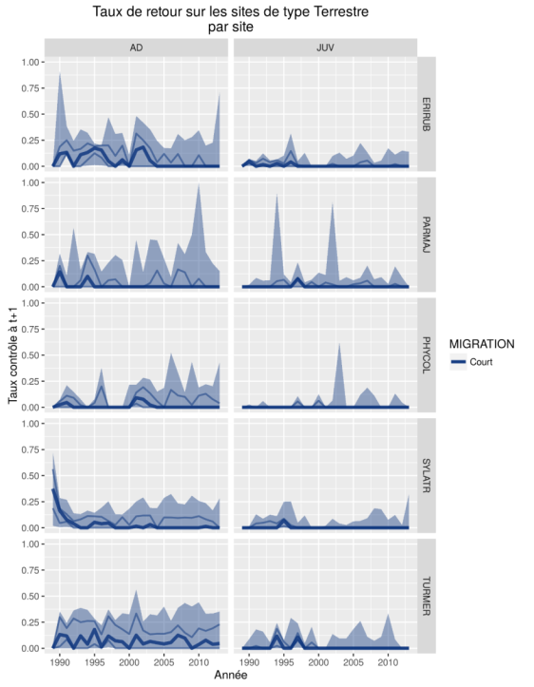
Les indicateurs
Taux de retour par espèce
Même graphique par espèce
  Variation des quantiles (médiane, 50% et 95%) du taux de retour par saison par site pour 120 mètres de filet

Slide 61
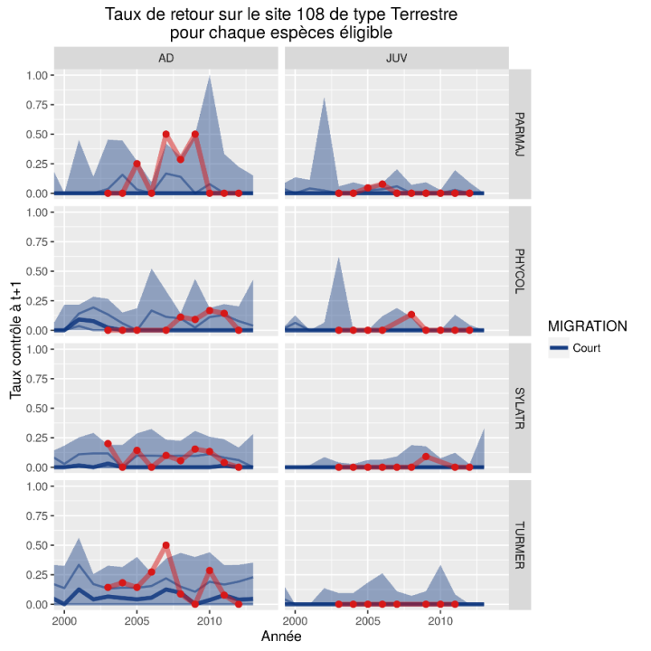
Les indicateurs
Taux de retour par espèce
  Variation des quantiles (médiane, 50% et 95%) du taux de retour par saison par site pour 120 mètress de filet

Slide 62
Les indicateurs
Taux de retour par espèce
  Variation des quantiles (médiane, 50% et 95%) du taux de retour par saison par site pour 120 mètress de filet

Slide 63
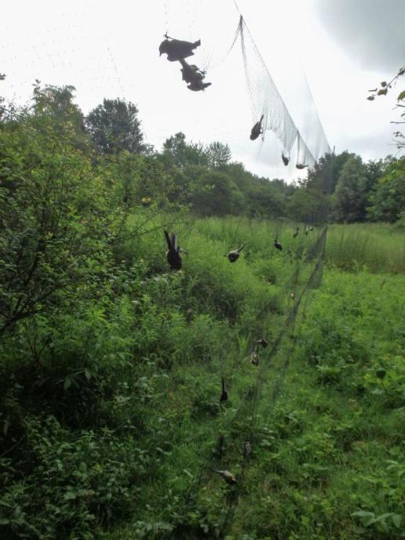
Merci de votre attention…
Et à vous de jouer !!! ☺
P.S : Tous vos commentaires permettront d’améliorer ce nouvel outil

